Slide 1
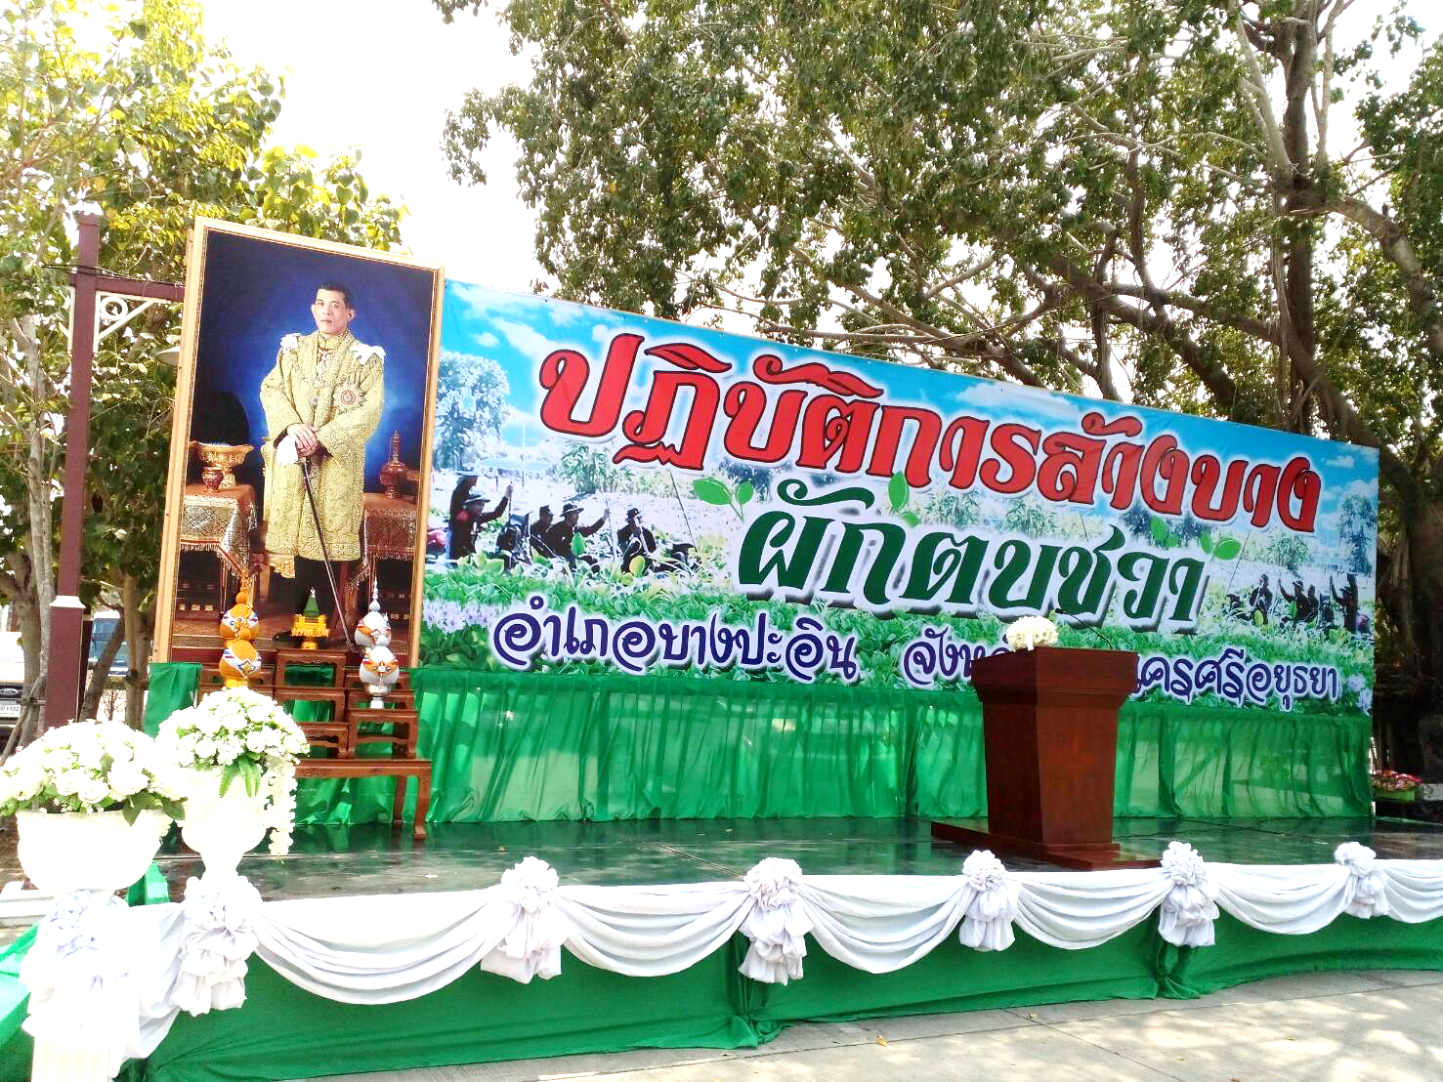

Slide 2
“ปฏิบัติการล้างบางผักตบชวา”
อำเภอบางปะอิน จังหวัดพระนครศรีอยุธยา
หลักการและเหตุผล
สถานการณ์อุทกภัยและภัยแล้ง เป็นภัยพิบัติที่เกิดขึ้นซ้ำซาก และเกิดขึ้นทั่วทุกพื้นที่ของประเทศ สาเหตุที่สำคัญประการหนึ่งเกิดจาก การตื้นเขินของแม่น้ำ ลำคลอง แหล่งน้ำสาธารณะ และการขยายตัวของผักตบชวา รวมทั้งวัชพืชต่าง ๆ ที่เป็นอุปสรรคสำคัญในการแก้ไขปัญหา การจัดการเรื่องน้ำ และบดบังทัศนียภาพของแหล่งน้ำ ซึ่งนายกรัฐมนตรี ได้สั่งการเชิงนโยบายให้การแก้ไขสถานการณ์น้ำเป็นไปในภาพรวมให้การปฏิบัติครอบคลุมทุกมิติในการบริหารจัดการน้ำ และกำจัดสิ่งกีดขวาง ทางน้ำที่เป็นอุปสรรคสำคัญในการแก้ไขการจัดการเรื่องน้ำ

Slide 3
กระทรวงมหาดไทยในฐานะที่เป็นหน่วยงานที่มีกลไกการทำงาน ในระดับพื้นที่ จึงมีบทบาทสำคัญในการขับเคลื่อนงานตามนโยบายเร่งด่วนของรัฐบาลให้เกิดผลเป็นรูปธรรม สำหรับการกำจัดผักตบชวาและวัชพืช ที่มีจำนวนมากในแหล่งน้ำซึ่งเป็นปัญหามาโดยตลอดนั้น จำเป็นต้องอาศัยกลไกการทำงานจากทุกภาคส่วนในรูปแบบประชารัฐ จึงจะสามารถกำจัด ให้ลดน้อยลงไปหรือหมดสิ้นไปได้ ทั้งนี้ รัฐบาลได้กำหนดแนวทาง และมาตรการในการกำจัดผักตบชวา โดยแบ่งพื้นที่เป็น 2 ระดับ ดังนี้
1. ในแม่น้ำสายหลัก มอบให้ กรมโยธาธิการและผังเมือง กรมเจ้าท่า กรมชลประทาน และกรุงเทพมหานคร เป็นหน่วยรับผิดชอบ
2. ในแม่น้ำสายรองและแหล่งน้ำปิด มอบให้ผู้ว่าราชการจังหวัด นายอำเภอ และองค์กรปกครองส่วนท้องถิ่น เป็นหน่วยรับผิดชอบ

Slide 4
การแก้ไขปัญหาผักตบชวา ยังเป็นนโยบายสำคัญของจังหวัดพระนครศรีอยุธยา โดยผู้ว่าราชการจังหวัดพระนครศรีอยุธยาได้มอบนโยบายให้ทุกภาคส่วนปฏิบัติราชการตามอำนาจหน้าที่เพื่อสนับสนุนยุทธศาสตร์ การพัฒนาของจังหวัดพระนครศรีอยุธยา โดยการกำจัดผักตบชวาในแม่น้ำ ลำคลองในเขตพื้นที่รับผิดชอบ และดูแลรักษาแหล่งน้ำต่าง ๆ อย่างสม่ำเสมอ อย่าให้ผักตบชวาเกิดขึ้นใหม่อีก ทั้งนี้ เพื่อขับเคลื่อนยุทธศาสตร์จังหวัดพระนครศรีอยุธยา ให้เป็นไปตามเป้าหมายและประสบผลสำเร็จ
เพื่อให้การดำเนินการกำจัดผักตบชวาตามนโยบายของรัฐบาล เป็นไปอย่างมีประสิทธิภาพและบังเกิดผลเป็นรูปธรรม จังหวัดพระนครศรีอยุธยา โดยอำเภอบางปะอินจึงได้กำหนดแผน “ปฏิบัติการล้างบางผักตบชวา” ขึ้น โดยมีมาตรการกำจัดผักตบชวา ซึ่งแบ่งเป็น 3 ขั้นตอน ได้แก่ กำจัดใหญ่ กำจัดเล็ก และปรับปรุงพัฒนาดูแลอย่างยั่งยืน

Slide 5
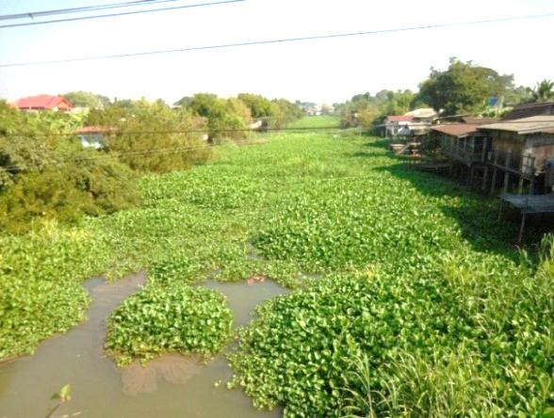
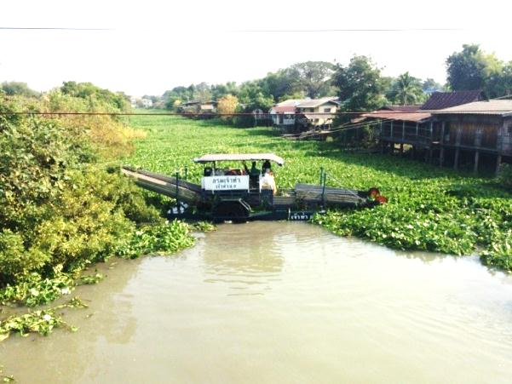
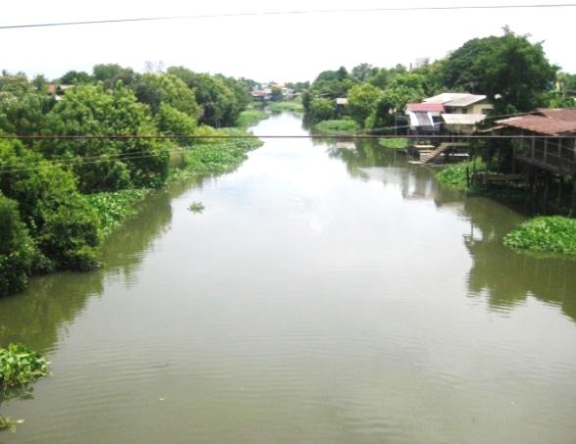
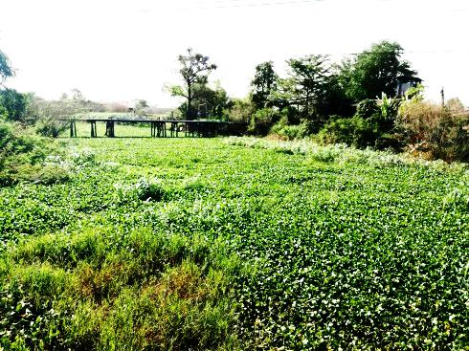
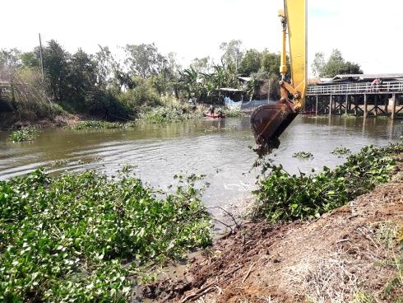
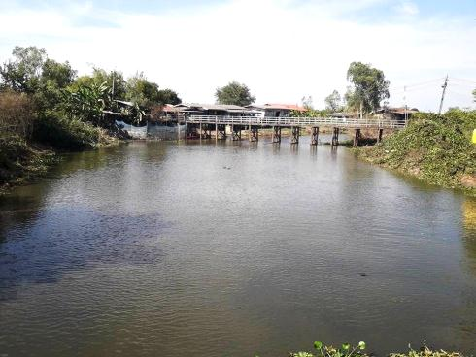
ขั้นตอนที่ 1 กำจัดใหญ่ ให้องค์กรปกครองส่วนท้องถิ่นทุกแห่ง ดำเนินการกำจัดโดยใช้เครื่องจักร โดยใช้งบประมาณขององค์กรปกครองส่วนท้องถิ่น

Slide 6
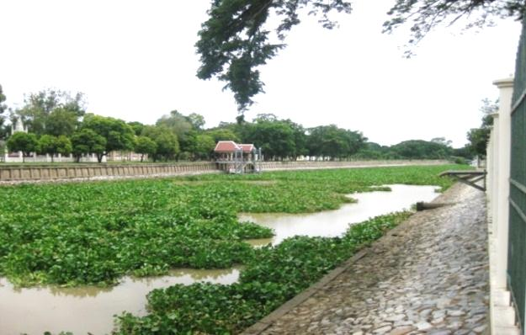
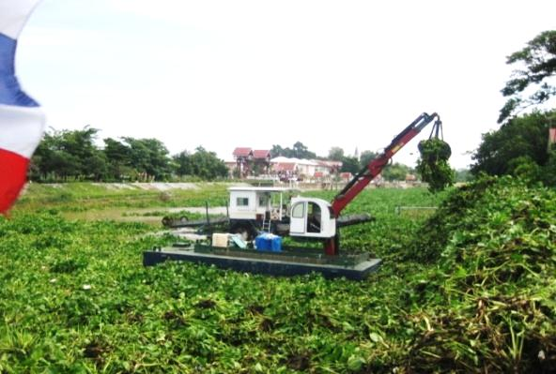
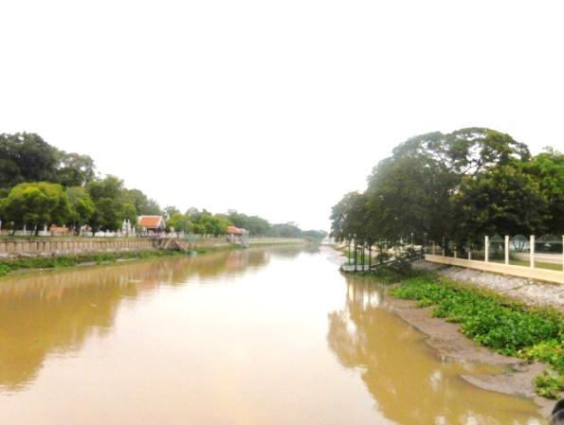
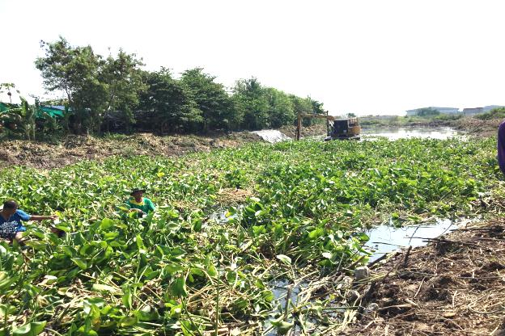
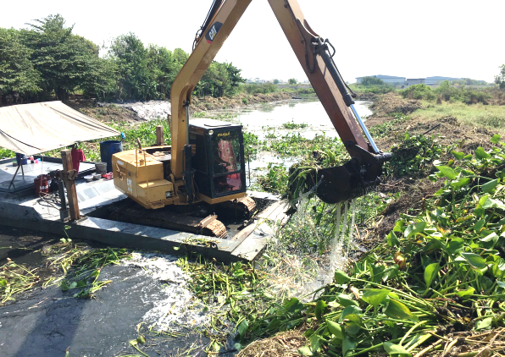
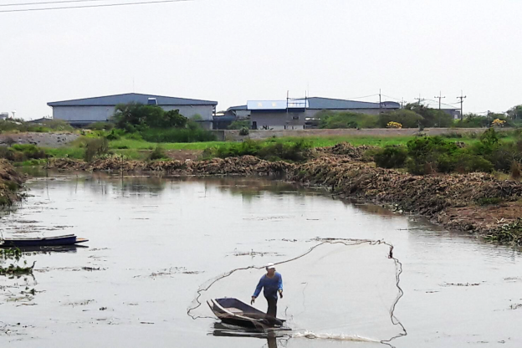
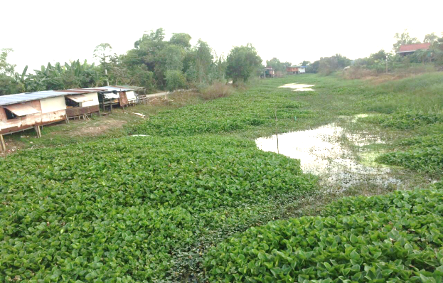
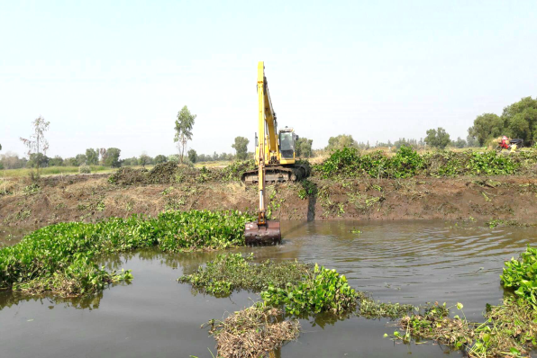
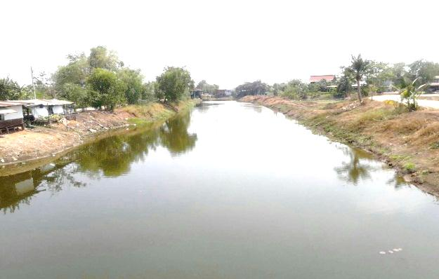

Slide 7
ขั้นตอนที่ 2 กำจัดเล็ก ที่ได้วางแผนไว้คือ “การจำกัดพื้นที่ของผักตบชวา” โดยการจัดวางทุ่นกั้นให้ขึ้นลงตามระดับน้ำ ใช้งบประมาณขององค์กรปกครองส่วนท้องถิ่น มีแนวทางการวางทุ่น ดังนี้
1) วางทุ่นกั้นตามลำคลองรอบเขตอำเภอ และระหว่างแม่น้ำเจ้าพระยา กับลำคลองสาขา ทั้ง 2 ฝั่งแม่น้ำ
2) วางทุ่นกั้นตามลำคลอง ระหว่างองค์กรปกครองส่วนท้องถิ่นแต่ละแห่ง ในเขตพื้นที่อำเภอ
3) วางทุ่นกั้นตามลำคลอง แบ่งแยกเป็นรายหมู่บ้าน/ชุมชน โดยให้กำนัน ผู้ใหญ่บ้าน ฯลฯ ในแต่ละหมู่บ้าน นำพี่น้องประชาชนโดยการมีส่วนร่วมช่วยกันเก็บผักตบชวาที่ยังหลงเหลืออยู่จากการกำจัดใหญ่ให้หมดสิ้นไป ป้องกันไม่ให้ผักตบชวาเติบโตและขยายพันธุ์ได้อีก

Slide 8
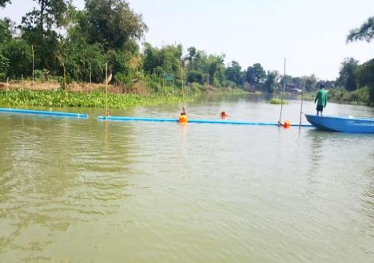
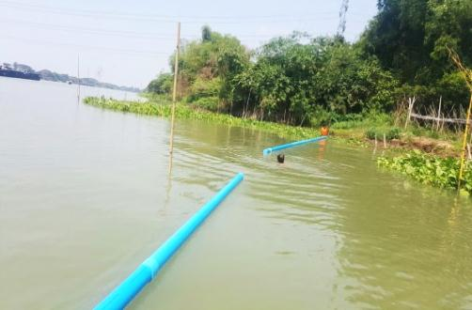
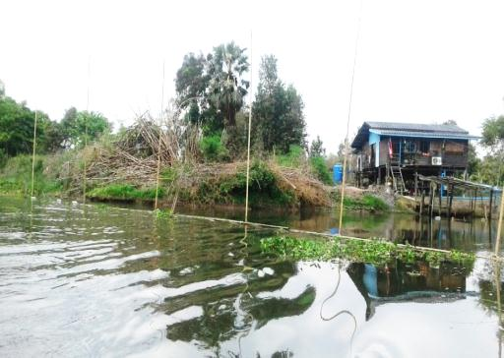
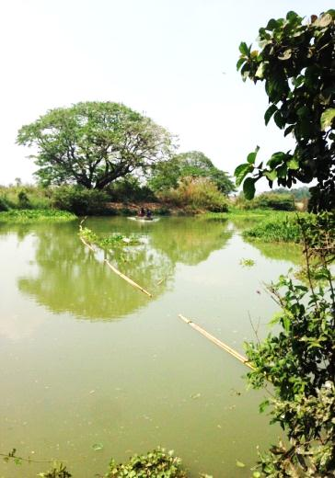
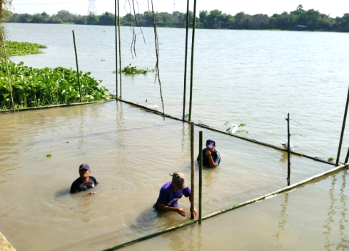
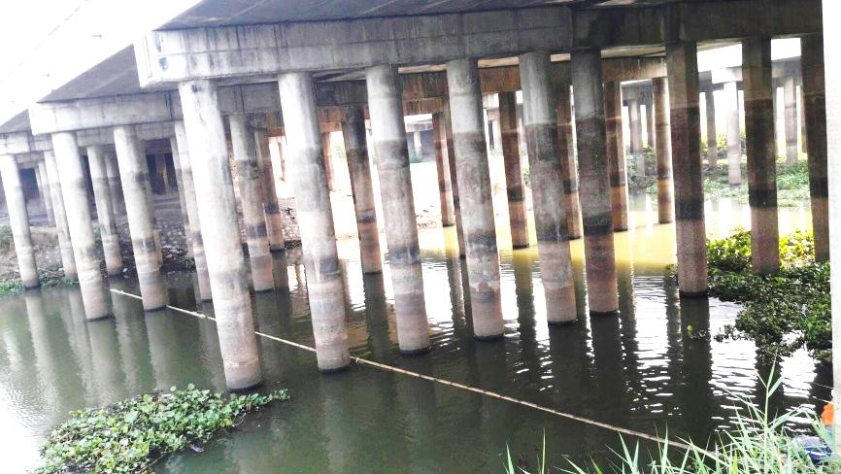
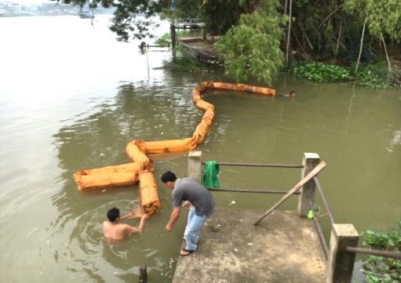
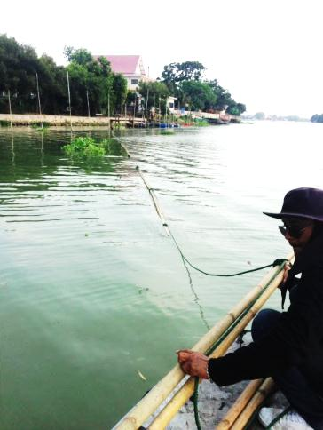
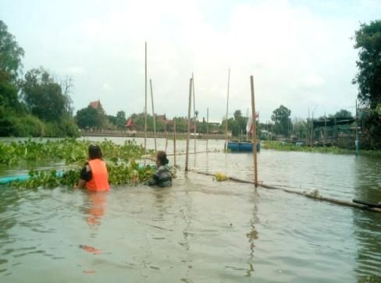
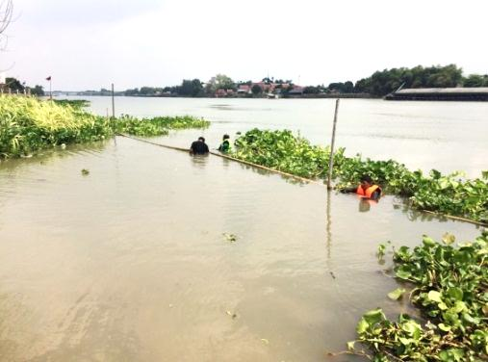
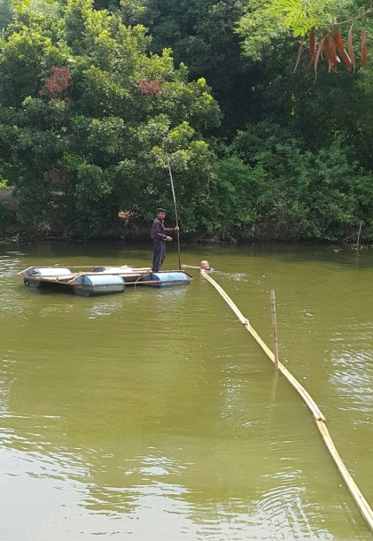
“การจำกัดพื้นที่ของผักตบชวา” โดยการวางทุ่น

Slide 9
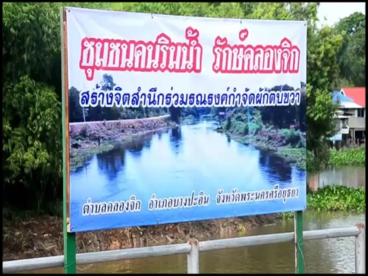
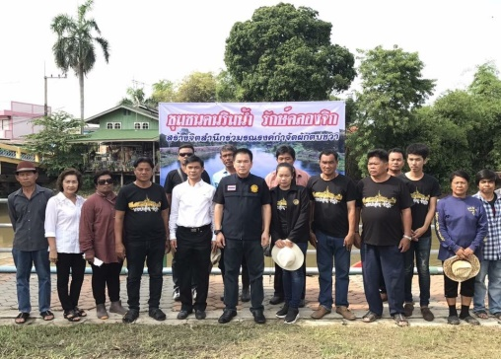
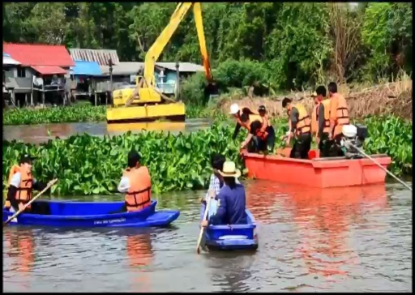
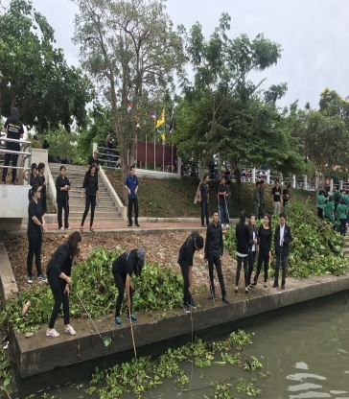
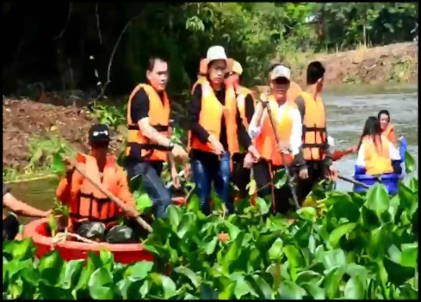
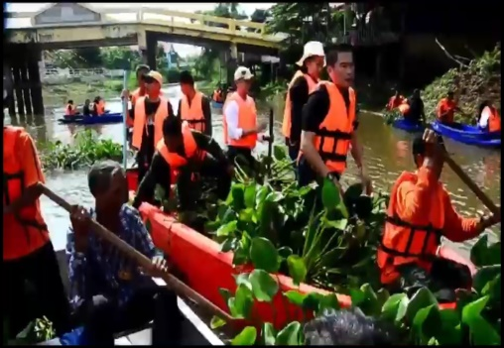
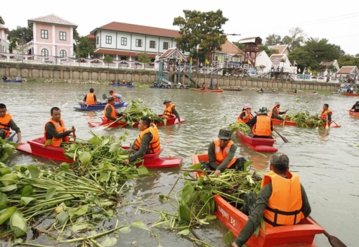
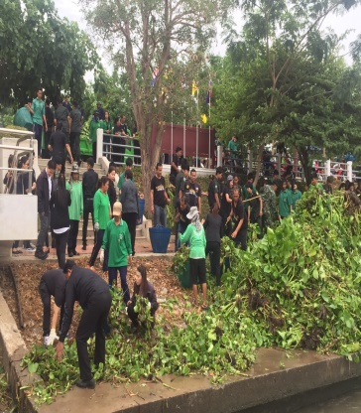
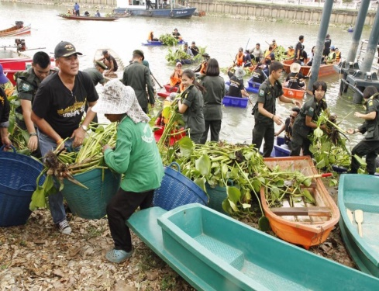
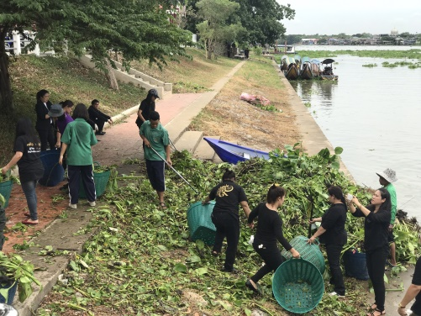
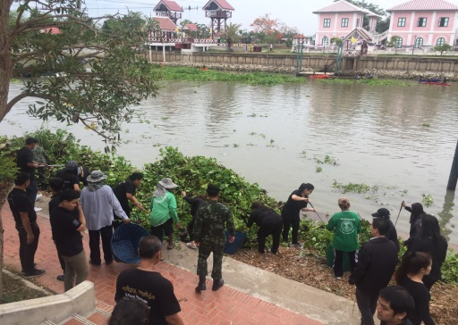
“การมีส่วนร่วมช่วยเก็บผักตบชวา ของประชาชน”

Slide 10
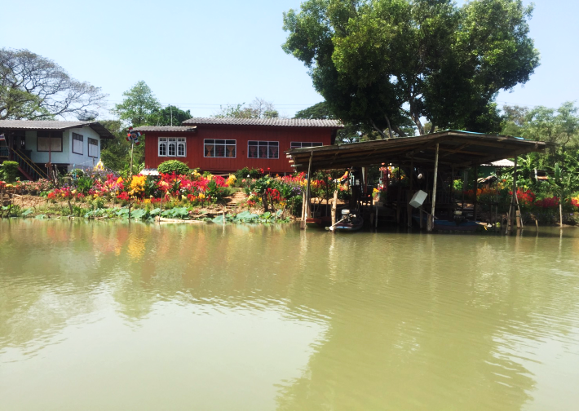
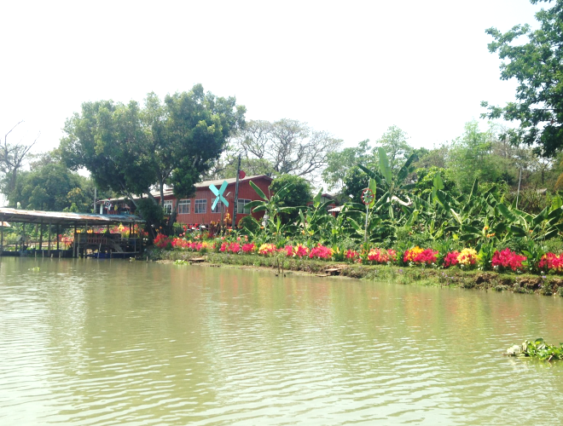
ขั้นตอนที่ 3 ปรับปรุงพัฒนาดูแลอย่างยั่งยืน จัดให้มีการปลูกไม้ดอก ไม้ประดับ หรือไม้ท้องถิ่นตามลำคลองให้มีความสวยงาม ร่มรื่น เพื่อเป็นสถานที่ท่องเที่ยวทางสายน้ำ เชื่อมต่อเส้นทางการท่องเที่ยวของอำเภอที่พัฒนา เป็นแหล่งท่องเที่ยวทางสายน้ำแห่งวัฒนธรรม เพื่อสร้างประโยชน์สร้างรายได้ให้กับพี่น้องประชาชนต่อไป

Slide 11
มาตรการดูแลรักษาแหล่งน้ำ
1. เมื่อดำเนินการกำจัดผักตบชวาในแม่น้ำ ลำคลองเสร็จสิ้นแล้ว ให้องค์กรปกครองส่วนท้องถิ่น กำนัน ผู้ใหญ่บ้านฯลฯ และประชาชนในพื้นที่ ตั้งชุมชนคนริมน้ำ รณรงค์สร้างจิตสำนึก ร่วมมือกันในรูปแบบประชารัฐในการ ดูแลรักษาแม่น้ำ ลำคลอง รวมทั้งบริเวณที่พักอาศัย และแหล่งท่องเที่ยวต่างๆ อย่างต่อเนื่อง โดยร่วมกันกำจัดผักตบชวาในแม่น้ำ ลำคลอง อย่างน้อย เดือนละ 1 ครั้ง เพื่อป้องกันมิให้ผักตบชวาเจริญเติบโตสร้างปัญหาขึ้นอีก
2. รณรงค์ให้นำผักตบชวาไปใช้ประโยชน์ เช่น ทำปุ๋ยหมัก หรือผลิตเป็นอาหารสำหรับปลากินพืชเพื่อลดต้นทุนด้านการผลิตให้กับเกษตรกร

Slide 12
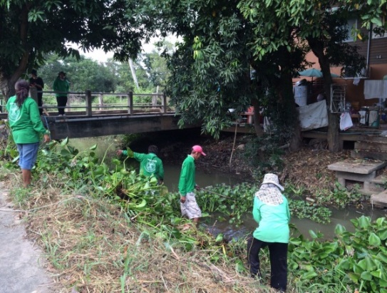
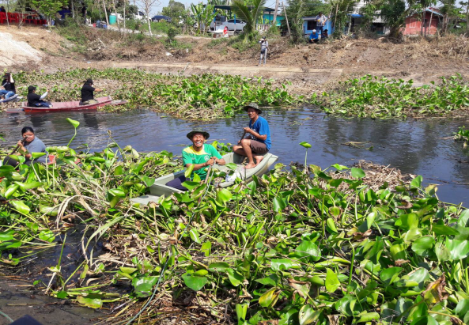
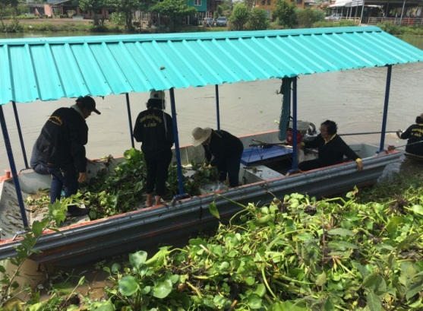
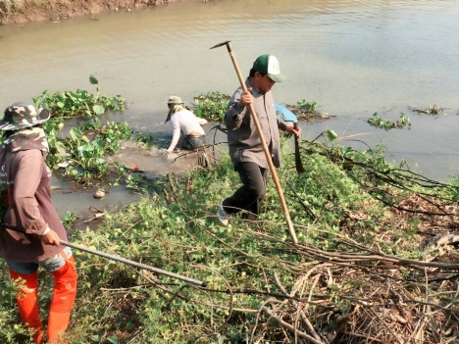
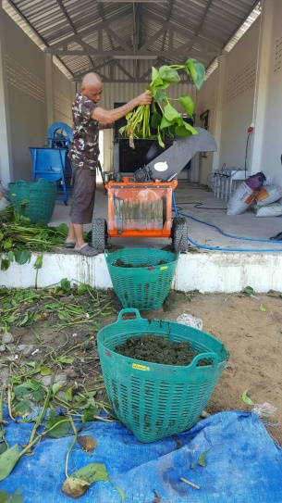
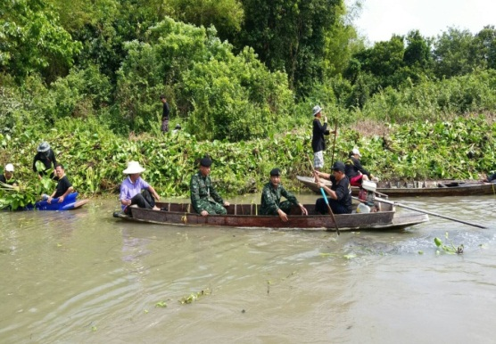
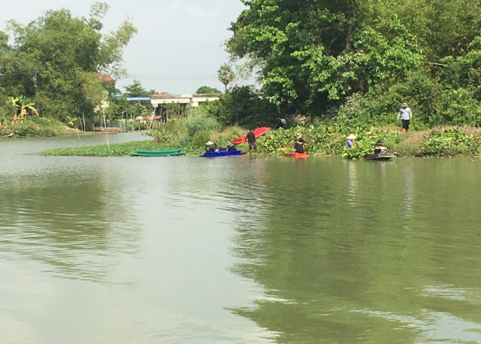
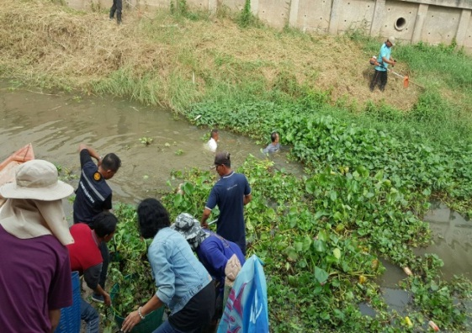
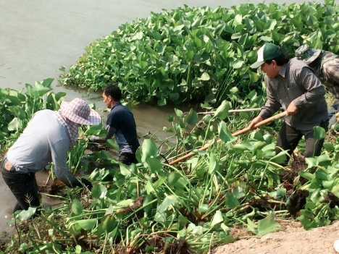

Slide 13
การติดตามประเมินผล
อำเภอบางปะอิน ได้แต่งตั้งคณะทำงานกำจัดผักตบชวาในเขตพื้นที่อำเภอบางปะอิน เพื่อวางแผน จัดรูปแบบและบริหารจัดการการแก้ไขปัญหาการกำจัดผักตบชวา คณะทำงานการดำเนินการกำจัดผักตบชวาระดับตำบล (กำจัดย่อย) เพื่อดำเนินการกำจัดผักตบชวาและวัชพืชในแม่น้ำ ลำคลอง ห้วย หนอง บึง ในเขตพื้นที่รับผิดชอบเดือนละ 1 ครั้ง และคณะทำงาน ตรวจติดตามการกำจัดผักตบชวาและวัชพืชระดับตำบล เพื่อตรวจติดตาม การดำเนินการกำจัดผักตบชวา

Slide 14
ผลการดำเนินการกำจัดผักตบชวา
ผลการดำเนินการกำจัดผักตบชวาในลำคลองและแหล่งน้ำอื่น ๆ เช่น หนอง บ่อ บึง รำลาง บ่อหลา ที่อยู่ในเขตพื้นที่รับผิดชอบของ องค์กรปกครองส่วนท้องถิ่น ซึ่งมีอยู่จำนวนทั้งสิ้น 92 แห่ง ได้ดำเนินการกำจัดผักตบชวาไปแล้ว 79 แห่ง จัดวางทุ่นไปแล้ว 57 แห่ง ส่วนที่เหลืออยู่ระหว่างดำเนินการ
(ข้อมูลตั้งแต่วันที่ 4 ธันวาคม 2559 ถึงวันที่ 30 พฤษภาคม 2560)

